Slide 1
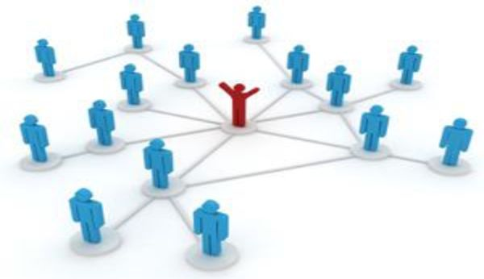
SMART RUSSIA: "Возрастная периодизация и цифровая грамотность: базовые цифровые компетенции для каждого уровня образования."
Москва 11 октября 2018
Цифровая экономика: мировые тренды, социальные и экономические последствия распространения цифровых технологий
Славин Б.Б., к.ф.-м.н., профессор, директор Института развития цифровой экономики

Slide 2
Цифровая эпоха
• историческая фаза развития цивилизации, жизнь и деятельность человека в которой прежде всего связаны с созданием, переработкой и использованием информации и знаний,представленных в цифровом виде, а большая часть занятого населения вовлечена в процессы накопления, хранения, поиска, обработки и распределения информации и знаний, а не производство традиционных видов товаров и услуг

Slide 3
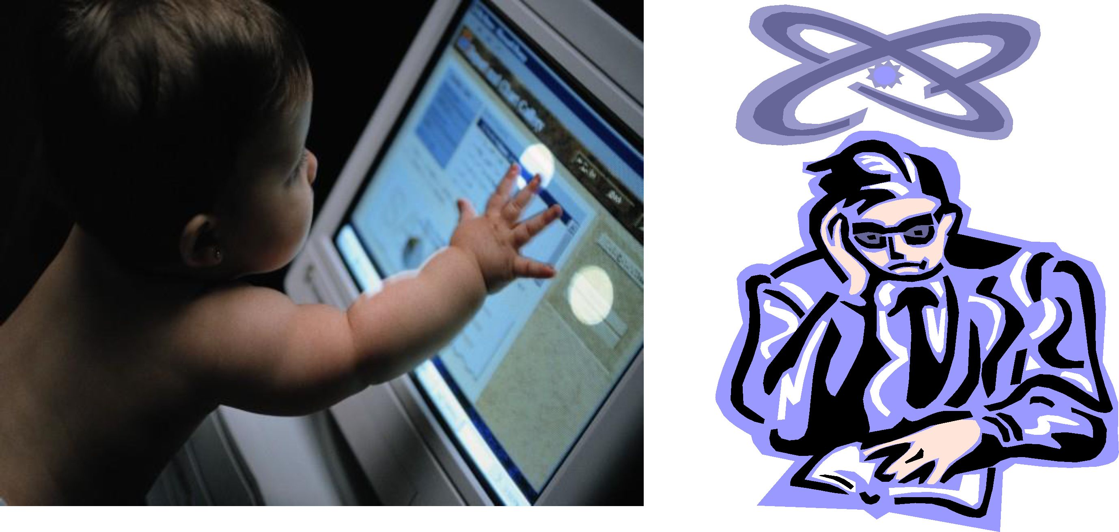
Основной носитель, генератор и потребитель знаний - человек

Slide 4
Интеллектуальный потенциал цифрового общества и его (цифровой) экономики связан прежде всего с человеком-цифровым гражданином, который наряду с (цифровыми)домашними хозяйствами, бизнесом и государством выступает в качестве основного хозяйствующего субъекта цифровой экономики, а также с инновациями, являющимися результатом процесса генерации и потребления знаний

Slide 5
Три глобальных стадии технологического развития человечества
США | СЕЛЬХОЗ | ИНДУСТР. | ИНФ/ЦИФР
Период | До 1800 | 1800 -1957 | 1957-...
Основные работники | Фермеры | Промышленн ые рабочие | Информацион ные работники
Взаимодей¬ ствие | Человек- земля | Человек- машины | Человек- человек [объект-объект (IOT)]
Средства производства | Ручные | Машины и механизмы | ИКТ/Цифро вые

Slide 6
Информационная (цифровая) эпоха
* Основные субъекты технологического взаимодействия -люди, [иногда - другие объекты (интернет вещей)]
* Основные ресурсы - оцифрованные данные, информация и знания
* Основные средства производства -информационные и коммуникационные технологии (ИКТ)

Slide 7
Цифровой эпохе соответствует концепция Информационного сетевого /Цифрового общества-общая платформа взаимодействия всех субъектов современной экономики для решения проблемы реализации нового производственного цикла , который базируется на трех основных понятиях: информация,знания и коммуникации;
Это - общество обучения на протяжении всей жизни (Общество НЕПРЕРЫВНОГО Пожизненного ОБУЧЕНИЯ), а, фактически, Цифровое общество -новый культурно-исторический контекст развития человека в условиях промышленной революции 4.0

Slide 8
Четыре Промышленные революции
Вызываемая к жизни экономической целесообразностью и привлекательностью повышения качества жизни,
четвёртая промышленная революция несёт в себе риски повышения нестабильности и возможного коллапса мировой социально-экономической системы, в связи с чем её наступление воспринимается как вызов, на который человечеству предстоит ответить

Slide 9
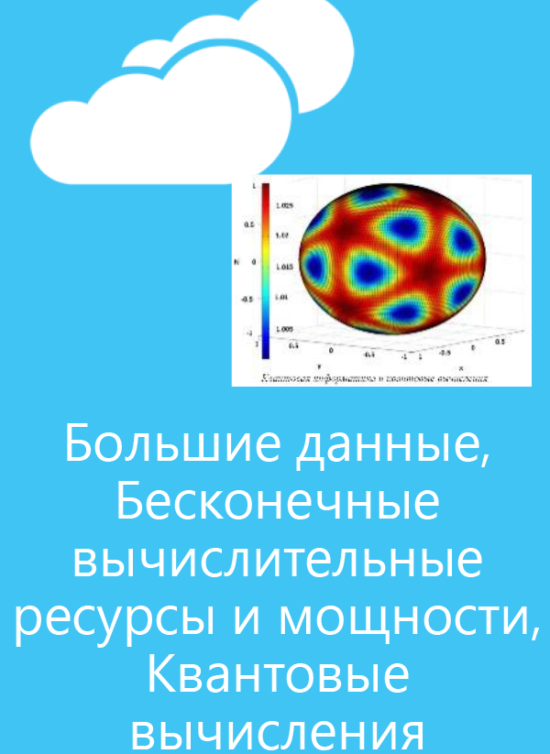
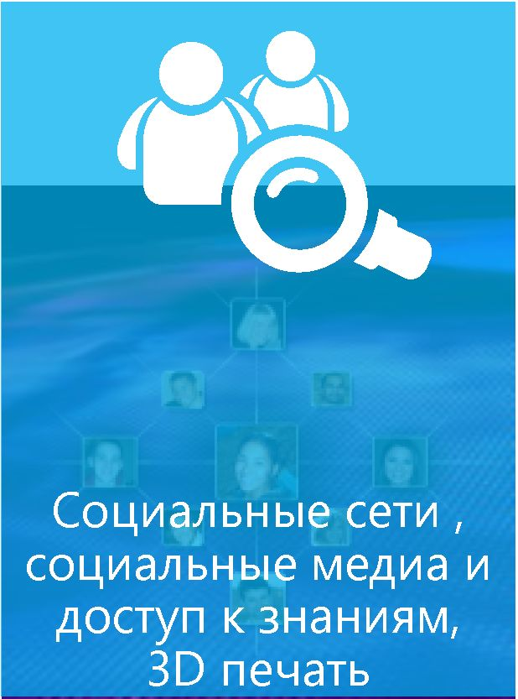
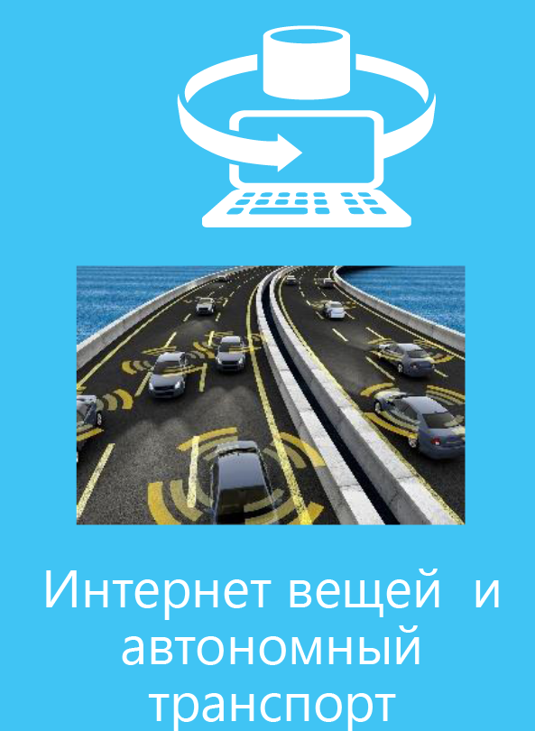
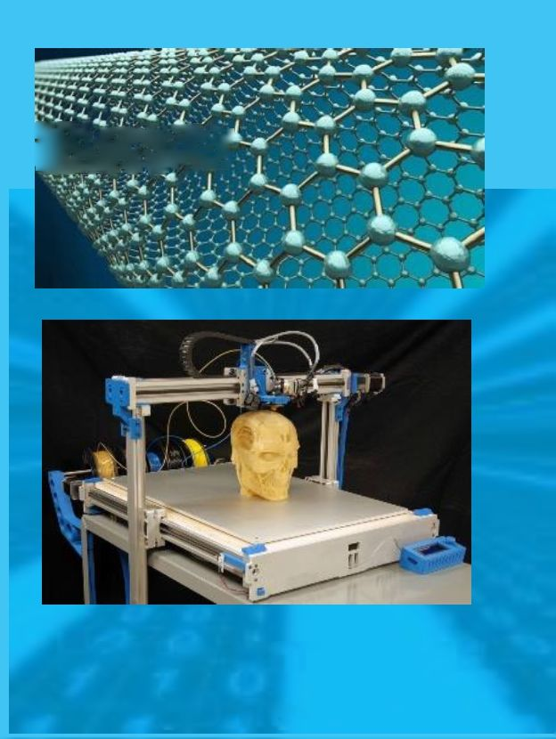
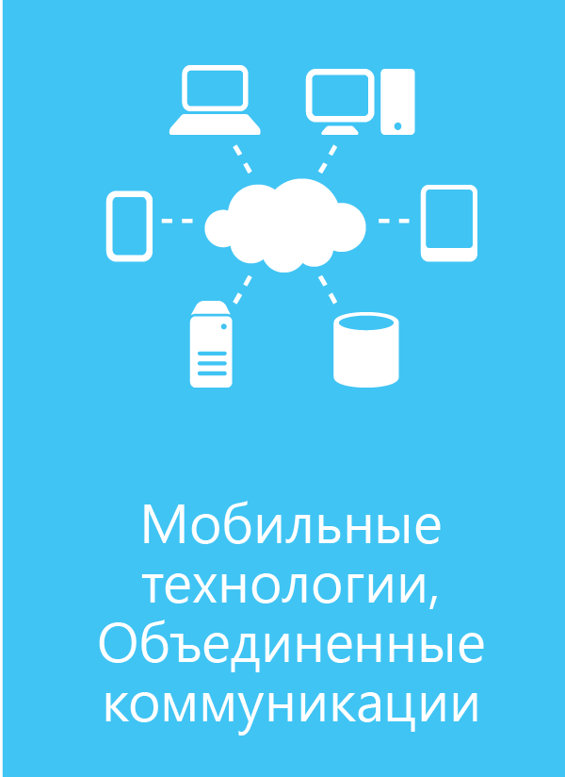
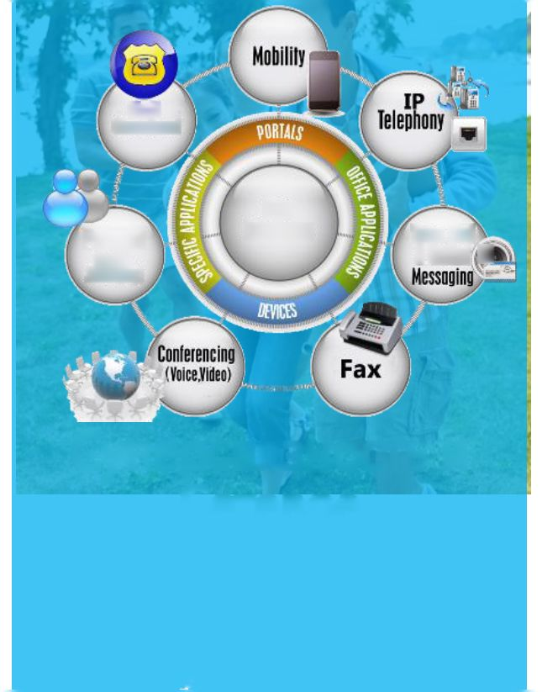
Движущие силы ПР 4.
0
тжж
Новые материалы, 3D печать
Call
Control
Presence
(Inslont
Messaging)
User
Interlaces
Voice Moil S Unified *
Суперсвязность и Сетевое
взаимодействие
экономических
субъектов
Искусственный
Интеллект,
Робототехника

Slide 10
Процессы, формирующие
новые экономические условия и культурно-исторический контекст/ характеристики ПР 4.0
Динамичная ГЛОБАЛИЗАЦИЯ и интеграция (Экспоненциальный , а не линейный темп масштабных изменений) СИСТЕМНОЕ ВЛИЯНИЕ(трансформация в целом систем производства, и управления во всех секторах экономики), Фундаментальное преобразование экономических Экосистем, Новые модели бизнеса, Трансформационные технологии
• ЦИФРОВИЗАЦИЯ форм представления объектов и процессов
• ТЕХНОЛОГИЧЕСКАЯ КОНВЕРГЕНЦИЯ И СЛИЯНИЕ ТЕХНОЛОГИЙ (Размывание границ между физической, цифровой и биологической сферами)
• ИНТЕЛЛЕКТУАЛИЗАЦИЯ ЭКОНОМИКИ И СОЦИАЛЬНОЙ СФЕРЫ
СЕТЕВИЗАЦИЯ среды обитания человека
СЕТЬ!!!!!!!!!!!!! (новая среда обитания человека)

Slide 11
Главные социально-экономические факторы, связанные с повсеместным проникновением ИКТ
COOPERATION and NETWORKING

Slide 12
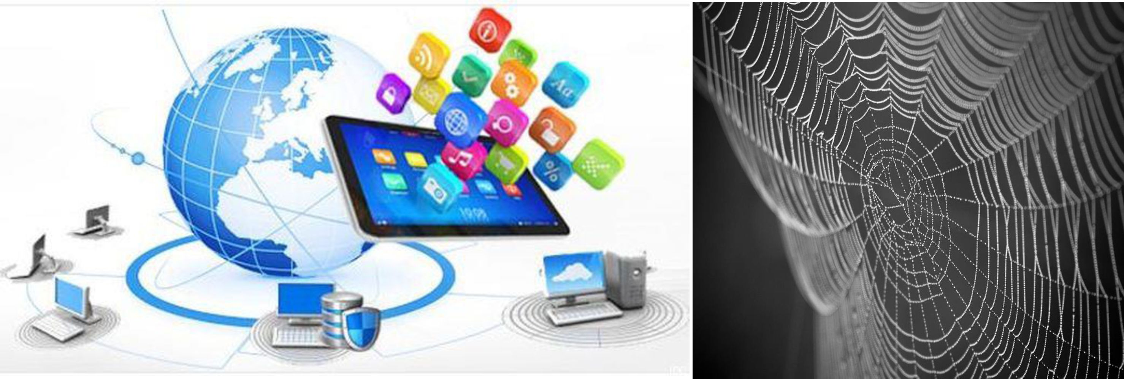
Экономика и социальная сфера гибридного мира имеют ярко выраженный сетевой характер

Slide 13
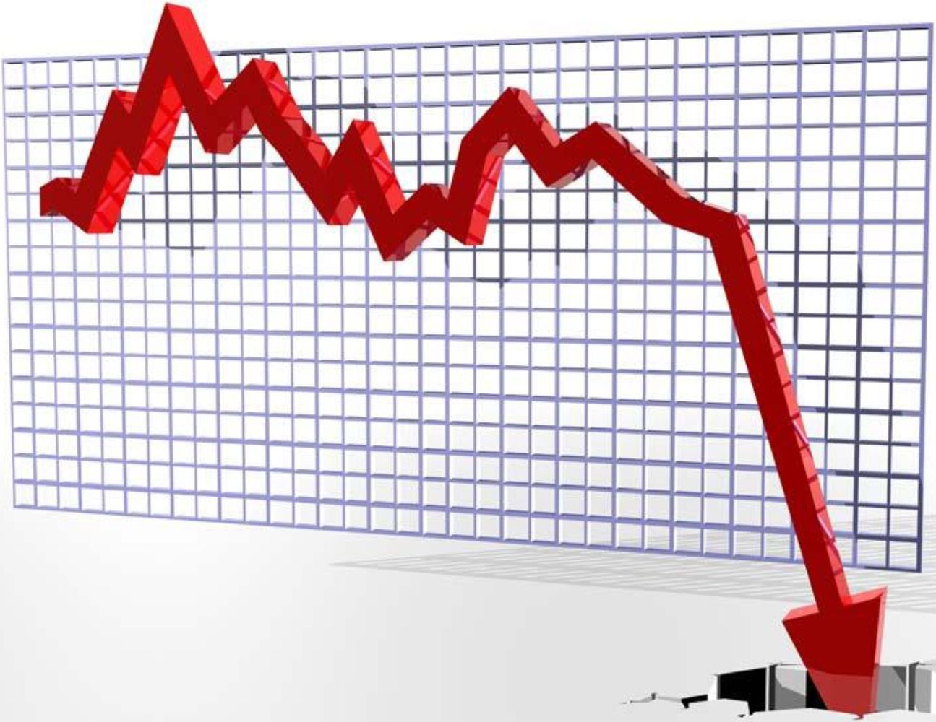
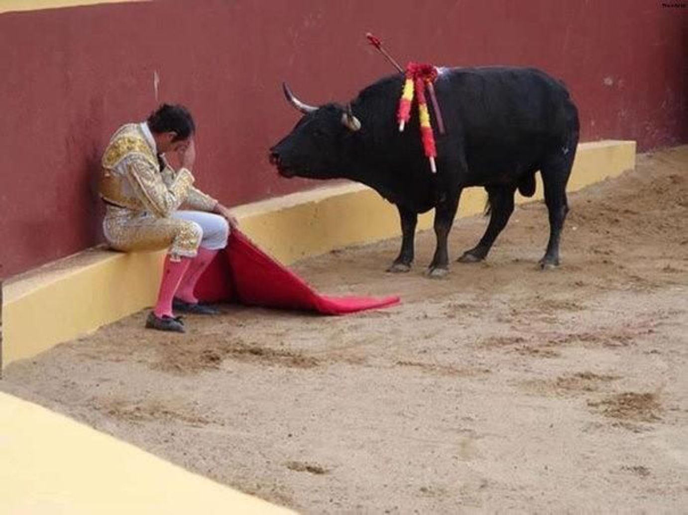
Отсутствие подключения к Сети
• Для Человека Потеря возможности построения успешной карьеры в цифровом обществе
• Для Компании Потеря рынка

Slide 14
Немного о Цифровой экономике
Хотя словосочетание «цифровая экономика» появилось более 20 лет назад (его ввёл в оборот в 1995 году Николас Негропонте из Массачусетского университета), содержание понятия до сих пор остаётся размытым. Доклад Всемирного банка также не дает чёткого определения. В самом общем виде цифровую экономику можно представить как ту часть экономических отношений, которая опосредуется Интернетом, сотовой связью, ИКТ. Современные цифровые технологии спрямляют связи между компаниями, банками, правительством и населением, убирая длинные цепочки посредников и ускоряя проведение разнообразных сделок и операций (купли-продажи, кредита, аренды, уплаты налогов, штрафов, взносов, других платежей и расчётов).

Slide 15
Цифровая Экономика... ОПРЕДЕЛЕНИЯ
Цифровая экономика - хозяйственная деятельность, в которой ключевым фактором производства являются данные в цифровом виде, обработка больших объемов и использование результатов анализа которых по сравнению с традиционными формами хозяйствования позволяют существенно повысить эффективность различных видов производства, технологий, оборудования, хранения, продажи, доставки товаров и услуг. (указ Президента РФ от 9 мая 2017 г. № 203 "О Стратегии развития информационного общества в Российской Федерации на 2017 - 2030 годы"
«Цифровая» (электронная) экономика — это экономика, характерной особенностью которой является максимальное удовлетворение потребностей всех ее участников за счет использования информации, в том числе персональной. Это становится возможным благодаря развитию информационно-коммуникационных и финансовых технологий, а также доступности инфраструктуры, вместе обеспечивающих возможность полноценного взаимодействия в гибридном мире всех участников экономической деятельности: субъектов и объектов процесса создания, распределения, обмена и потребления товаров и услуг.

Slide 16
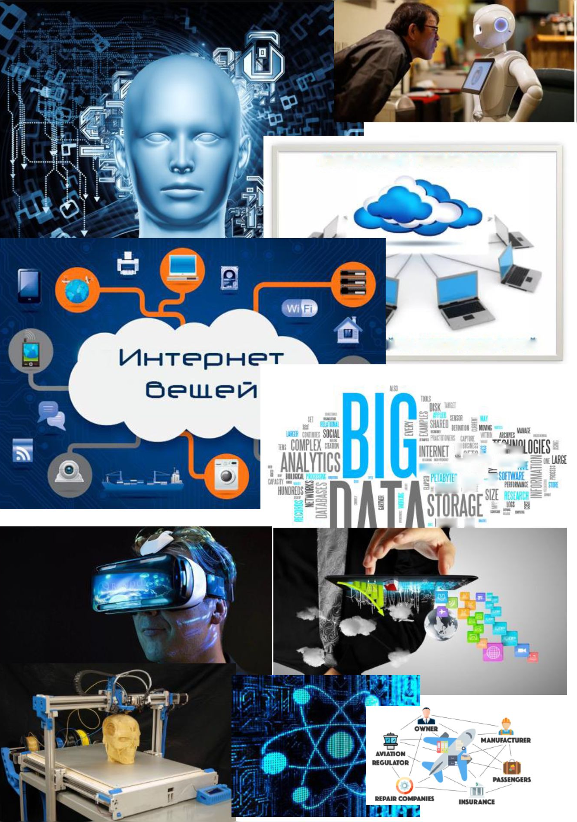
Ключевые технологии, определяющие масштаб
предстоящих изменений:
когнитивные технологии
облачные технологии,
интернет вещей
большие данные
виртуальная и дополненная реальность
3D печать и печатная электроника
квантовые вычисления
распределенные реестры
искусственный интеллект и робототехника
биотехнологии
ОБЛАЧНЫЕ ТЕХНОЛОГИИ
ИЛЫ ВСЕГДА ПОД РУКОЙ
I . II I'm
«ШИШ mg
■^{Ц|}М ШИЗ
i «ши i
SMB тан
•Mill я

Slide 17
Образование - ядро
мировой социально-экономической системы и ее устойчивого развития
В цифровом обществе основные экономические и социальные силы мира сосредоточены вокруг секторов и отраслей, непосредственно связанных с ЗНАНИЯМИ, что подразумевает, в первую очередь, ОБРАЗОВАНИЕ
Устойчивое развитие начинается с образования.
Образование находится в центре Повестки дня до 2030 года в интересах устойчивого развития и имеет важнейшее значение для успеха.
V.

Slide 18
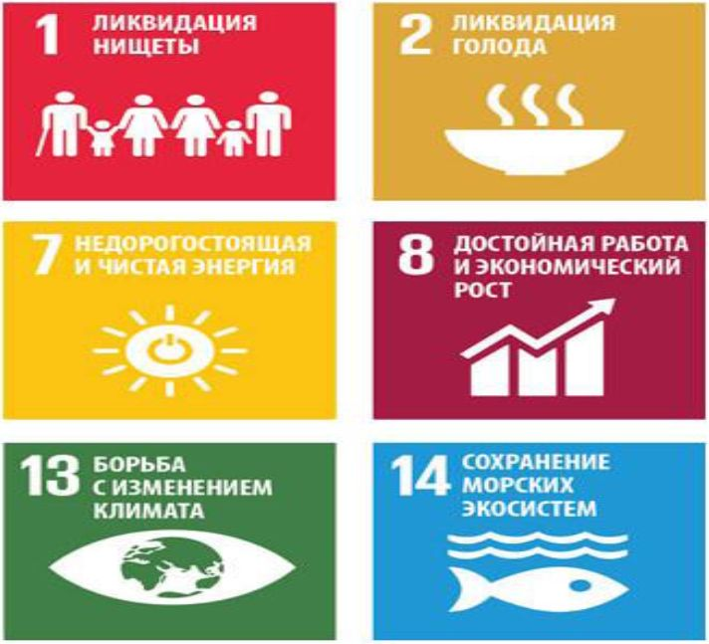
•ЦУР 1: Ликвидация нищеты
•ЦУР 2: Ликвидация голода •ЦУР 3: Здоровье и благополучие
•ЦУР 4: Качественное образование
•ЦУР 5: Гендерное равенство
•ЦУР 6: Чистая вода и санитария
•ЦУР 7: Недорогостоящая и чистая энергия
•ЦУР 8: Достойная работа
•и экономический рост
•ЦУР 9: Индустриализация, инновации и
инфраструктура
•ЦУР 10: Уменьшение неравенства •ЦУР 11: Устойчивые города и населенные
пункты
•ЦУР 12: Ответственное потребление и
производство
•ЦУР 13: Борьба с изменением климата
•ЦУР 14: Морские экосистемы
•ЦУР 15: Сохранение экосистем суши
•ЦУР 16: Мир, правосудие и эффективные
институты
•ЦУР 17: Партнерство в интересах устойчивого
развития

Slide 19
Ключевые компетенции цифрового общества

Slide 20
Цифровизация образования. Проблемы и вызовы (Но и новые возможности)

Slide 21
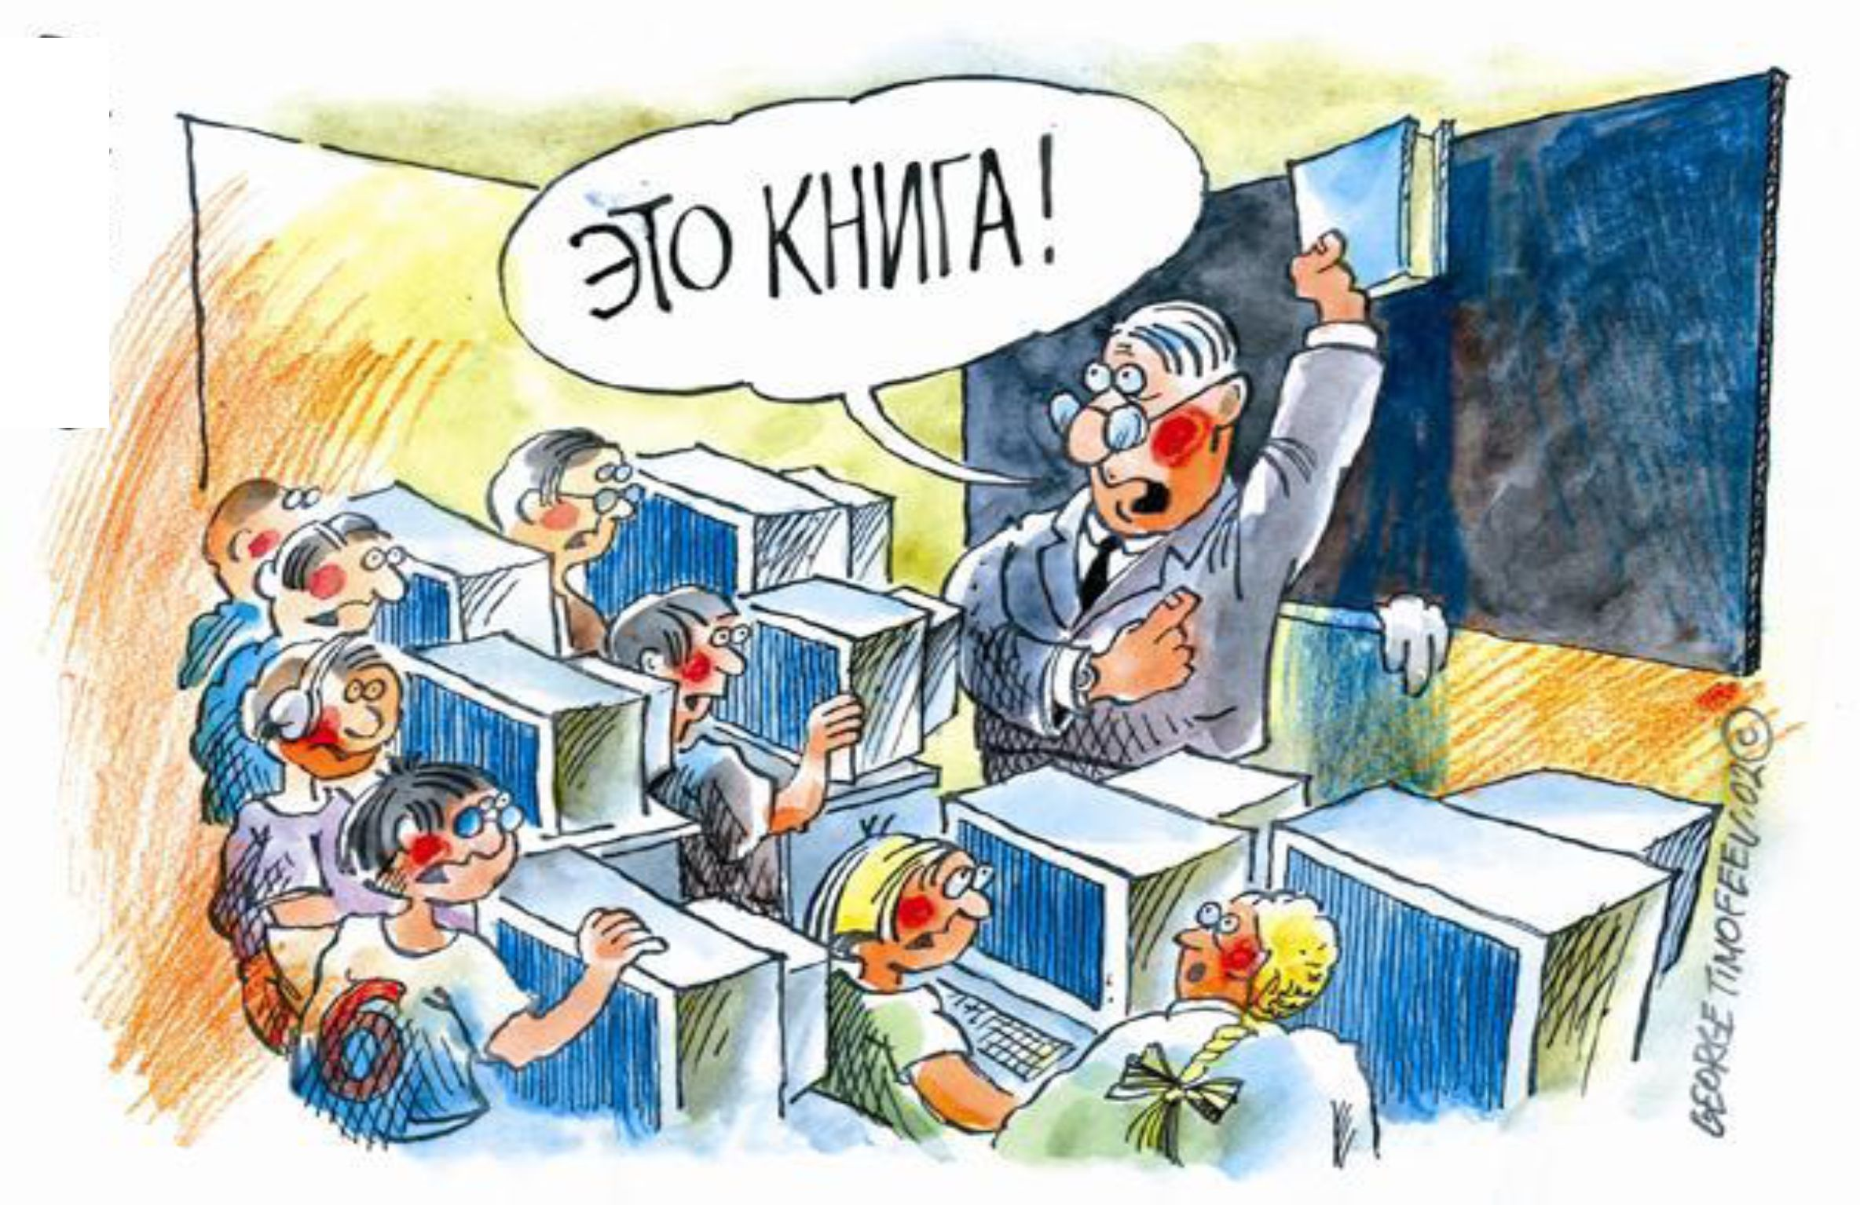
Вопрос: Это книга! Это книга?
<MmOkA.RU
http://caricatura.ru/parad/timofeev/pic/9747.jpg

Slide 22
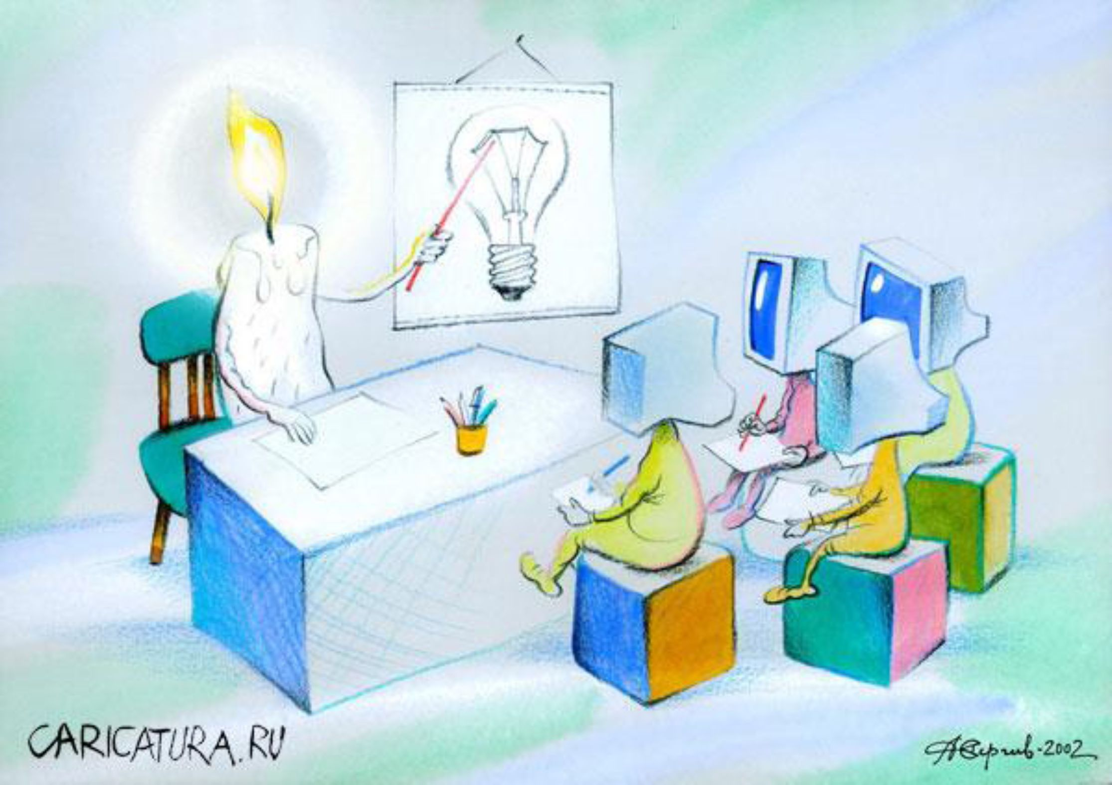
Вопрос: Ученье - свет?
http://caricatura.ru/parad/sergeev/pic/6221.jpg

